Slide 1

Formation premier degré : Développement et appropriation du lexique
Compétences visées : construire du lexique et des savoirs autour du cycle de l’eau.
Intitulé de l’exemple : « le voyage d’une goutte d’eau ».
L’exploration corporelle : « Dansons le cycle de l’eau ».
L’exploration scientifique : « L’eau dans tous ses états ».
L’exploration littéraire : « Ecrivons l’eau ».
L’exploration climatique/géographique : « Le tour du monde de l’eau ».
L’exploration photographique : « L’eau dans ma ville ».
L’exploration musicale : « Chantons l’eau ».
L’exploration artistique : « Dessinons-Représentons le cycle de l’eau ».
Le conducteur : Entrecroisement du Lire, Ecrire, Parler pour acquérir « le pouvoir des mots » (Bentolila).
Notes:
Précautions :
Introduction de l’exemple : Pour les besoins de la présentation, j’ai segmenter, cloisonner artificiellement cette proposition pédagogique. La réalité doit est nécessairement plus rassembler et entrecroisée.
Aucune exploration n’est envisageable sans l’entrecroisement du Lire, Ecrire, Parler, Faire. Apprendre à « Lire, écrire, parler c’est tout simplement devenir un élève dans l’école » E Bauthier scocioloinguiste et un futur citoyen capable capable de communiquer, comprendre, agir de plus en plus par lui-même.
Pour que les mots lexicalement étudiés fassent sens, il doivent être étudiés en contexte. La construction du lexique est étroitement corrélée à l’acquisition.
Explor

Slide 2
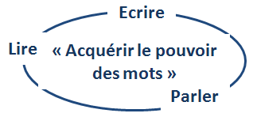
Formation premier degré : Développement et appropriation du lexique
Les 5 étapes du cycle de l’eau –niveau CE2
L’évaporation : grâce au soleil, l’eau devient vapeur, elle se diffuse et s’envole dans l’air. l’eau passe de l’état liquide à l’état gazeux
La condensation : la vapeur d’eau se rassemble pour former un nuage. C’est la liquéfaction.
Les précipitations : l’eau tombe du ciel sous plusieurs formes : neige, grêle, pluie.
La neige et la grêle sont solides. La pluie est liquide.
Le ruissellement : l’eau coule dans les fossés, les ruisseaux, les rivières, les fleuves.
L’infiltration : l’eau rentre dans la terre pour recomposer les nappes
phréatiques. Elle ressort grâce aux sources. L’eau est vitale pour les plantes.
Notes:
Evaporation : Le rayonnement solaire est un moteur de l’évaporation.
Passage de l’eau de l’état liquide à l’état gazeux (vapeur d’eau).
Transpiration des végétaux.
Transformation sans ébullition d’un liquide en vapeur d’eau = fines gouttelettes.

Slide 3
Formation premier degré : Développement et appropriation du lexique
Le voyage d’une goutte d’eau
Le cycle de l’eau peut-être lexicalement étudié dans différentes disciplines.
  « La goutte d’eau peut voyager au sein de la complémentarité disciplinaire ».
Le cycle de l’eau peut-être lexicalement étudié, sollicité, réactivé, étoffé à différents niveaux de la scolarité.
  « La goutte d’eau peut débuter son voyage en maternelle, elle peut transiter par l’école primaire et prolonger son aventure au collège ».
Une nécessité :
Pour construire le lexique tout au long de la scolarité et dans toutes les disciplines, il y a nécessité :
de mettre en cohérence les enseignements
(Cohérence – bienveillance = Priorité du référentiel de l’éducation prioritaire).
de « redonner la parole aux élèves pour qu’ils pratiquent » (J.Y. Mary) pour qu’ils habitent et ressentent les mots » (vocabulaire actif).

Slide 4
Formation premier degré : Développement et appropriation du lexique
Entrecroisement du Lire, Ecrire, Parler pour acquérir « le pouvoir des mots ».
Apprendre à « Lire, écrire, parler » c’est :
Apprendre à devenir un élève dans l’école » E Bauthier, Sociolinguiste Université Paris.
Apprendre à devenir un futur citoyen capable de communiquer, comprendre, agir de plus en plus par lui-même.

Slide 5
Formation premier degré : Développement et appropriation du lexique
  L’exploration corporelle de la goutte d’eau :
Les élèves vont progressivement apprendre une phrase corporelle illustrant les 5 étapes du cycle de l’eau (cf vidéo).
Ils devront ensuite interpréter personnellement cette phrase. Ils pourront utiliser trois effets relatifs aux états de l’eau : solide, liquide, gazeux (cf vidéo).
Les 3 effets :
Liquide : « l’eau qui coule ».
Solide : « l’eau qu’on attrape, elle prend une forme, elle peut être très dure ».
Gazeux : « l’eau est devenue vapeur, elle est partout mais je ne la vois pas, elle est très dispersée ».
Notes:
Entre chaque étape du cycle de l’eau, il y a une transition.

Slide 6
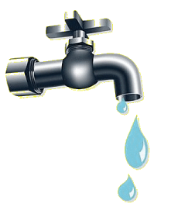
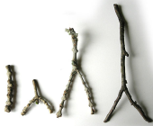

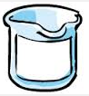
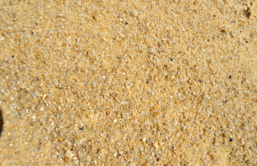
Formation premier degré : Développement et appropriation du lexique
L’exploration scientifique de la goutte d’eau :
L’infiltration / la filtration (séparer les constituants de l’eau).
L’infiltration : arroser une plante de la classe. L’eau rentre en terre.
La filtration : « Eau sale – eau propre »
1ère étape : salir l’eau du robinet grâce à de la terre, des brindilles,
des petits cailloux, des feuilles …).
2ème étape : l’eau redevient propre en traversant un matériau poreux (filtre à sable) par exemple.
Notes:
Evaporation : Le rayonnement solaire est un moteur de l’évaporation.
Passage de l’eau de l’état liquide à l’état gazeux (vapeur d’eau).
Transpiration des végétaux.
Transformation sans ébullition d’un liquide en vapeur d’eau = fines gouttelettes.

Slide 7
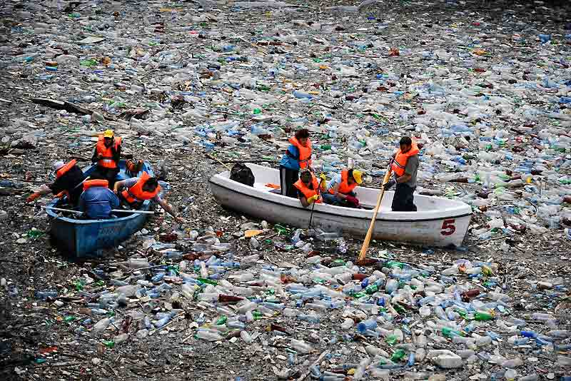
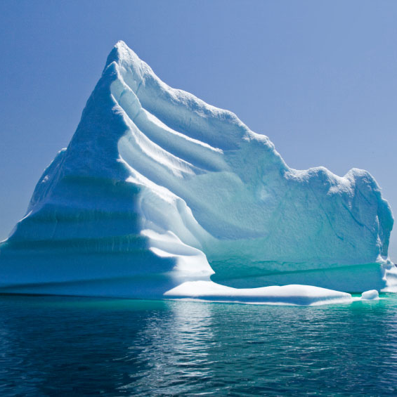
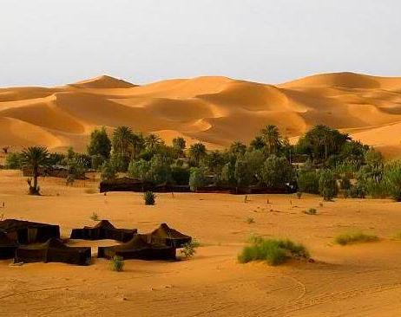
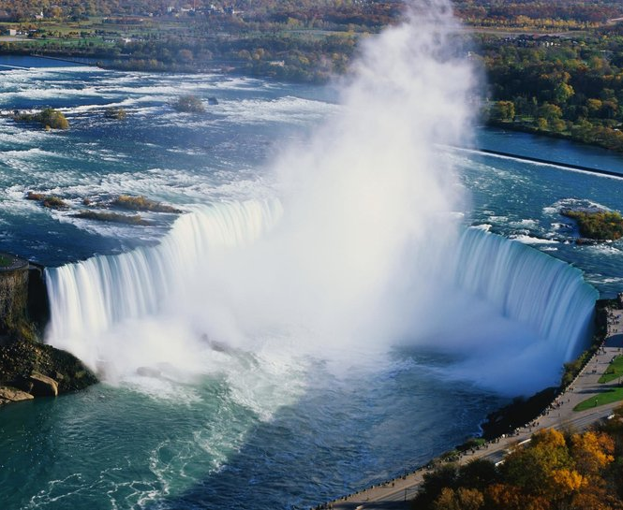
Formation premier degré : Développement et appropriation du lexique
L’exploration géographique de la goutte d’eau :
L’eau dans le monde

Slide 8
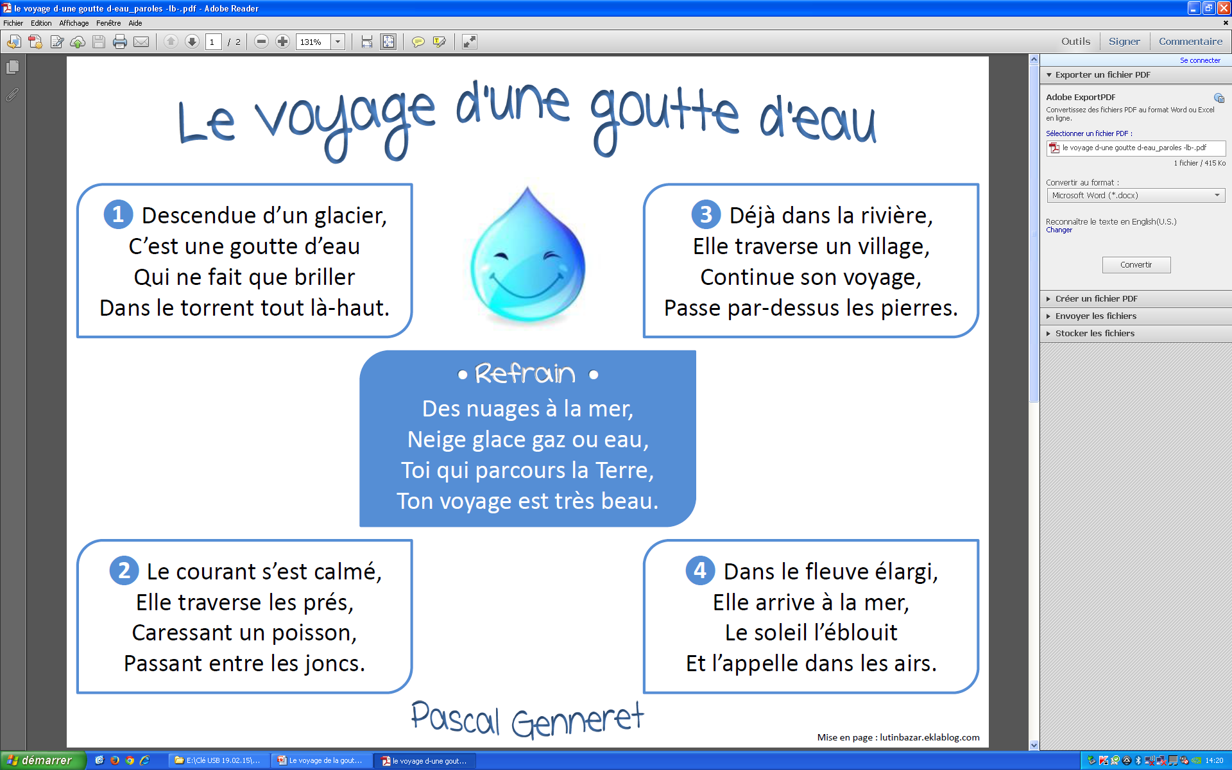
Formation premier degré : Développement et appropriation du lexique
L’exploration musicale de la goutte d’eau
Etudier la chanson
Chanter le texte de la chanson
Notes:
Evaporation : Le rayonnement solaire est un moteur de l’évaporation.
Passage de l’eau de l’état liquide à l’état gazeux (vapeur d’eau).
Transpiration des végétaux.
Transformation sans ébullition d’un liquide en vapeur d’eau = fines gouttelettes.

Slide 9
Formation premier degré : Développement et appropriation du lexique
Liaison pédagogique interdegrés - Partenariat de classe.
Deux classes partenaires travaillent sur l’écriture d’un récit, d’une poésie retraçant le voyage d’une goutte d’eau (CM1 /CM2 – 6ème ).
Confrontation des travaux puis co-rédaction entre pairs.
Coproduction d’une illustration artistique relative au travail précédent.
Valorisation du travail - Explosition.
Notes:
Evaporation : Le rayonnement solaire est un moteur de l’évaporation.
Passage de l’eau de l’état liquide à l’état gazeux (vapeur d’eau).
Transpiration des végétaux.
Transformation sans ébullition d’un liquide en vapeur d’eau = fines gouttelettes.

Slide 10
Formation premier degré : Développement et appropriation du lexique
En guise de conclusion :
Construire du lexique pour acquérir « le pouvoir des mots ».
Evaporation
Infiltration
Ruissellement
Précipitations
Liquide
Gazeux
Condensation
Solide
Vers une exploration = intention d’amener l’élève à découvrir, parcourir, examiner minutieusement différents aspects de quelques choses d’inconnu :
Contextuel « remettre les mots en contexte » G. Le Lan
Réfléchie : « interrogeons les mots » A. Armand I.G de Lettres, leur sens, leur écriture.
Opportune : chaque instant, chaque leçon peut être un RDV manqué ou opportun pour travailler le lexique.
Cohérente : d’une discipline à une autre, d’un niveau à un autre.
Notes:
Exploration : parcourir/examiner minutieusement, avec soin différents aspects de quelques chose. Intention de découvrir quelque chose d’inconnu.

